Slide 1
ZAŠTITA OSOBNIH PODATAKA
Goran Mrzić, 6.r. OŠ Laslovo

Slide 2
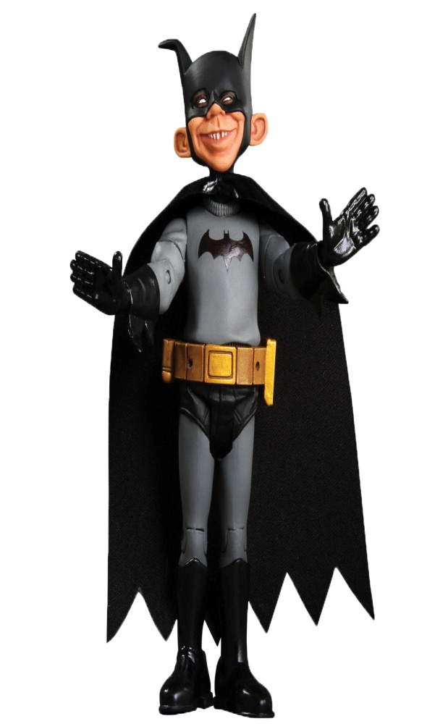
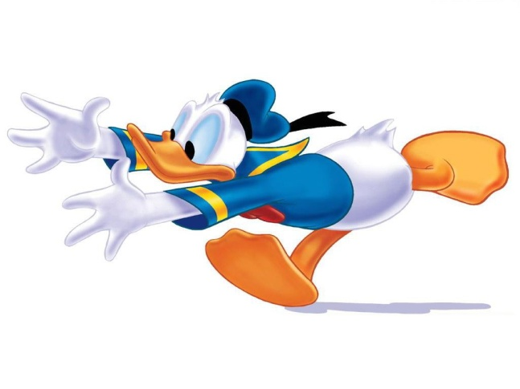
Gdje ćeš Pajooo!?
Evo me… žurim… dobio
sam novi komp..!

Slide 3
Ima li još štogod novoga kod tebe???
Da! Napravio sam novi Facebook profil! Lozinka mi je PAJO!!!

Slide 4
Za tvoju sigurnost i sigurnost tvog profila, ne bi smio govoriti svima svoju lozinku.
Dobro, nisam znao, hvala ti puno… Idem odmah promijeniti lozinku!!!!

Slide 5
Svoje lozinke ili osobne podatke kao što su: adresa, oib, broj mobitela i slično NE SMIJU se objavljivati na internetu. To je opasno jer nam zločinci mogu ući u trag i tko zna što bi nam se moglo dogoditi!
I ne smijemo imati kontakt s nepoznatim osobama zato što su ti profili obično lažni!

